Slide 1
Lanzarote
ISLAS CANARIAS

Slide 2


Slide 3
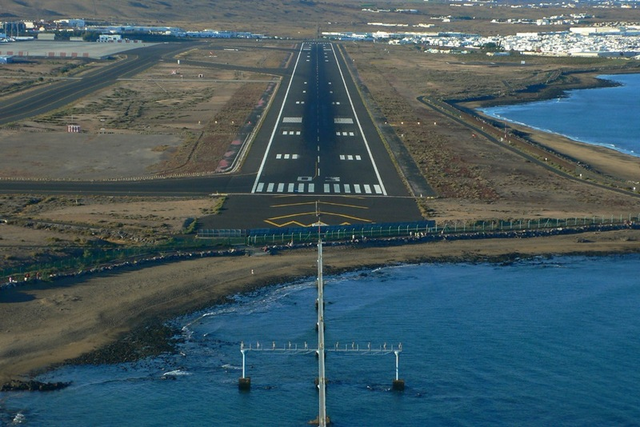
Pista de aterrizaje en el aeropuerto lanzarote

Slide 4
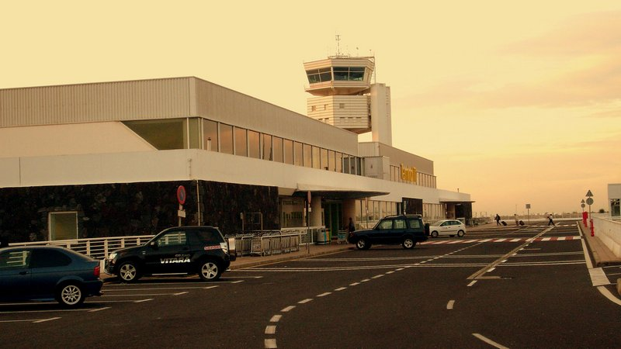
Aeropuerto Lanzarote

Slide 5
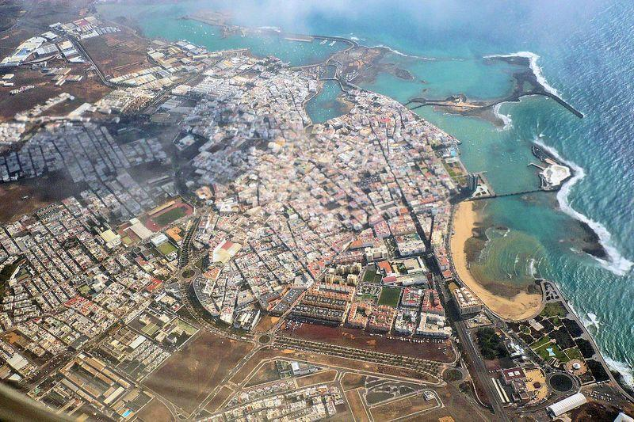
Arecife

Slide 6
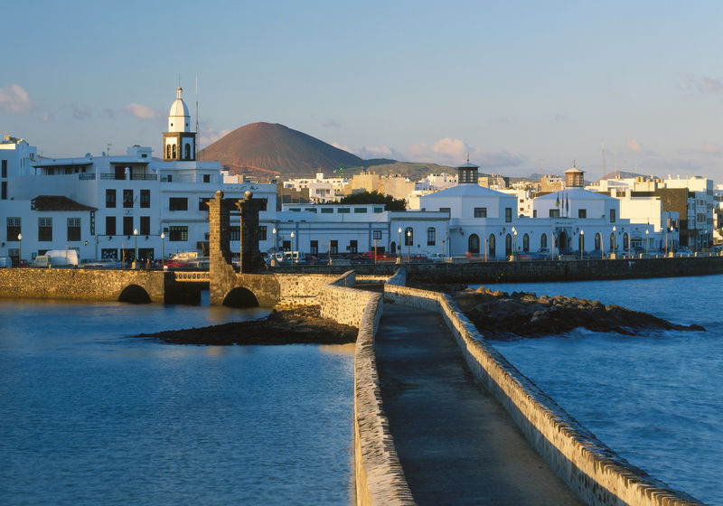
Arecife

Slide 7
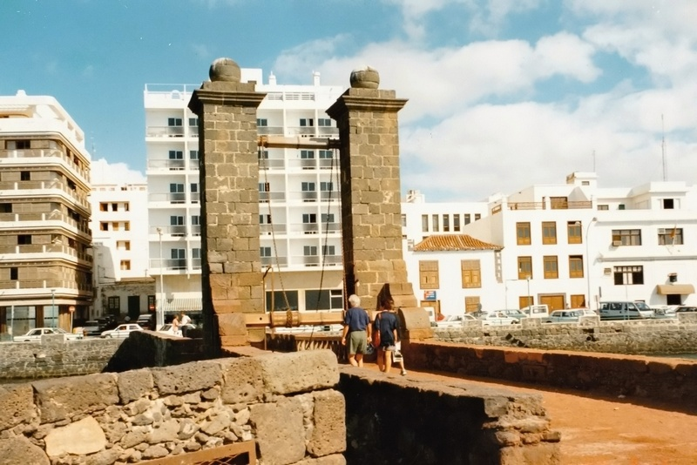
Arecife

Slide 8
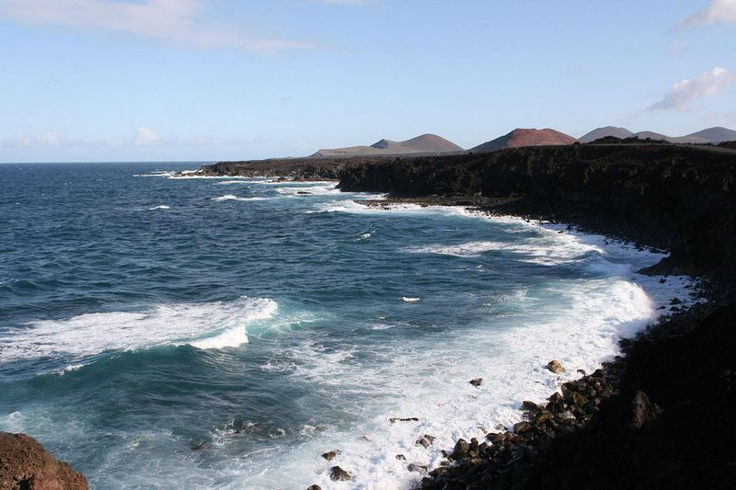
Oceano Atlantico

Slide 9
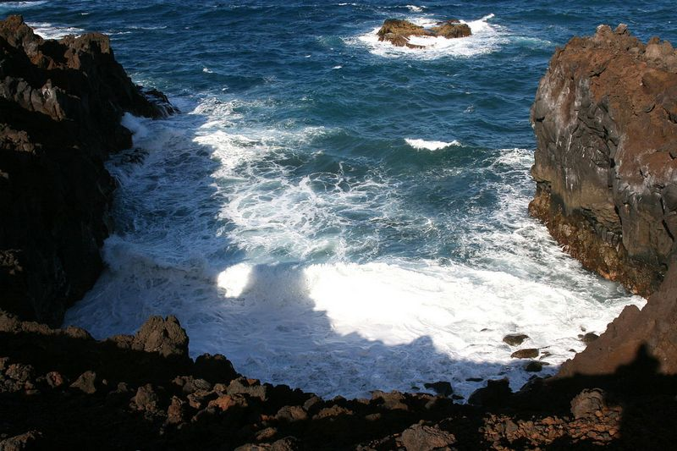
Oceano Atlantico

Slide 10
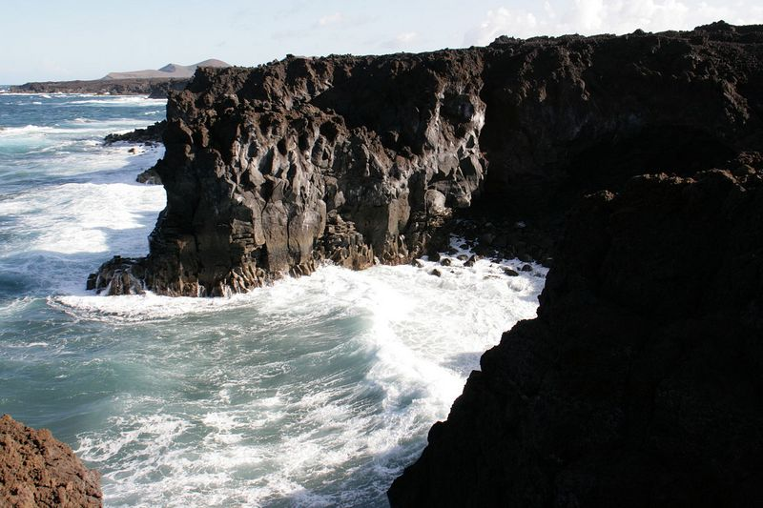
Oceano Atlantico

Slide 11
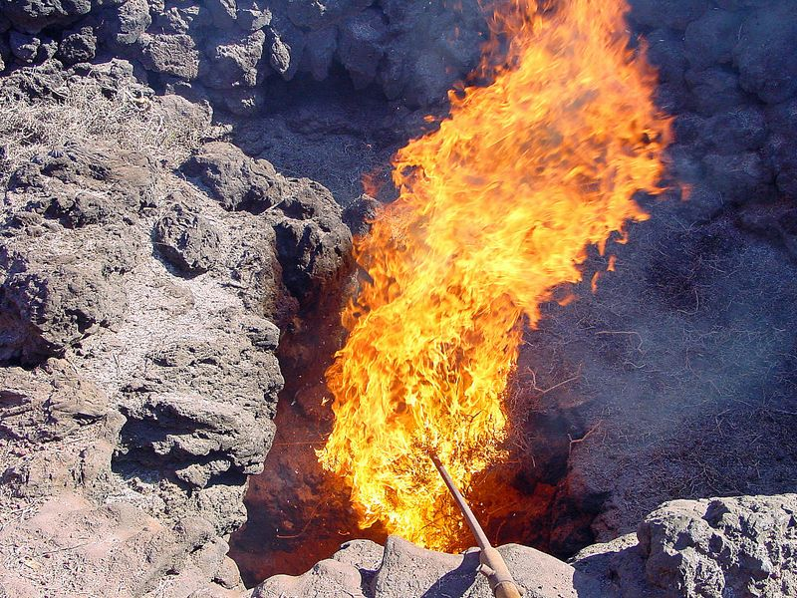
Pargue Nacional de Timanfaya

Slide 12
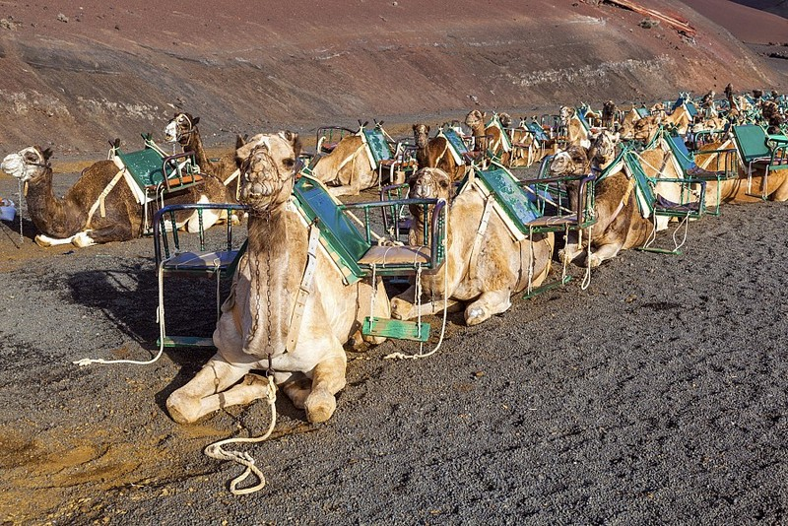
Pargue Nacional de Timanfaya

Slide 13
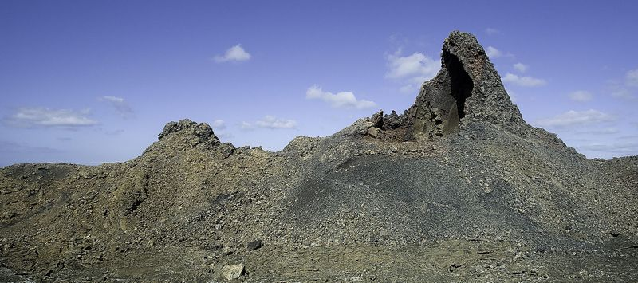
Pargue Nacional de Timanfaya

Slide 14
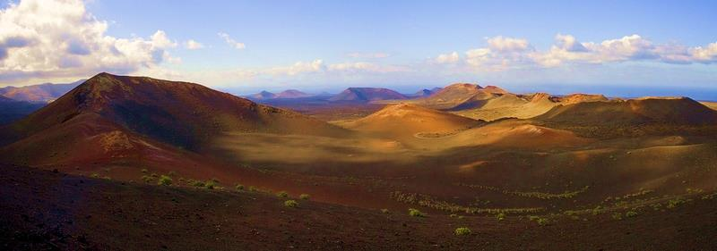
Pargue Nacional de Timanfaya

Slide 15
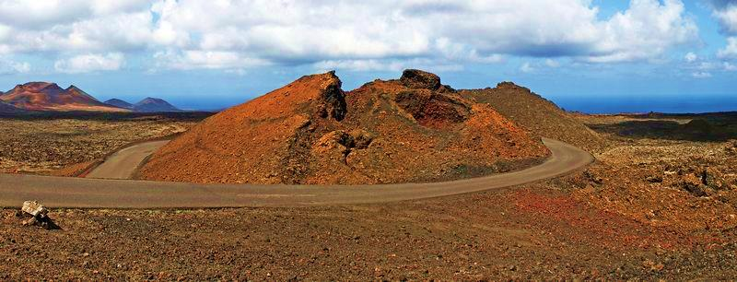
Pargue Nacional de Timanfaya

Slide 16
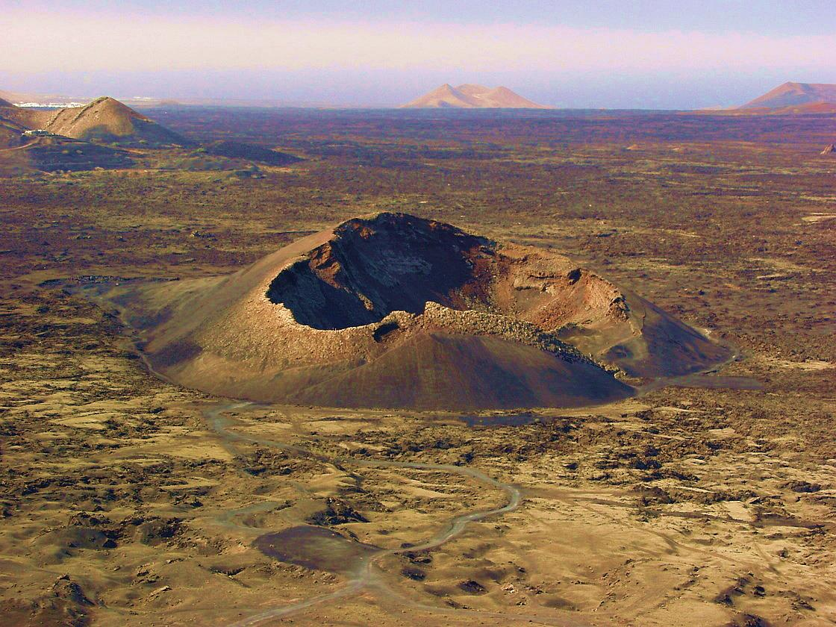
Pargue Nacional de Timanfaya

Slide 17
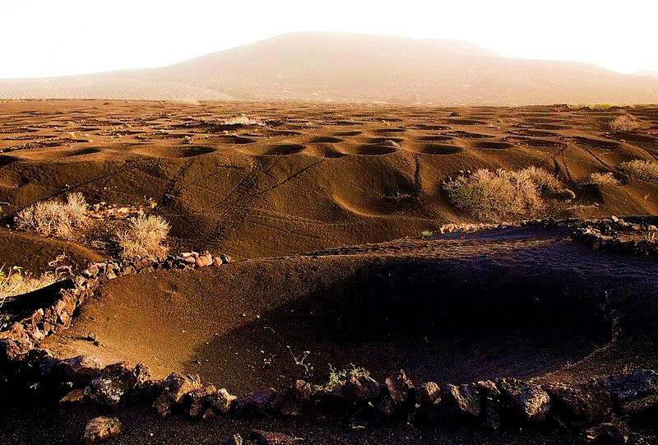
Pargue Nacional de Timanfaya

Slide 18
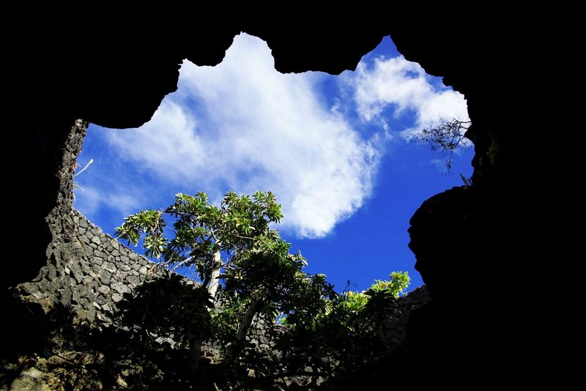
Jameos del Agua

Slide 19
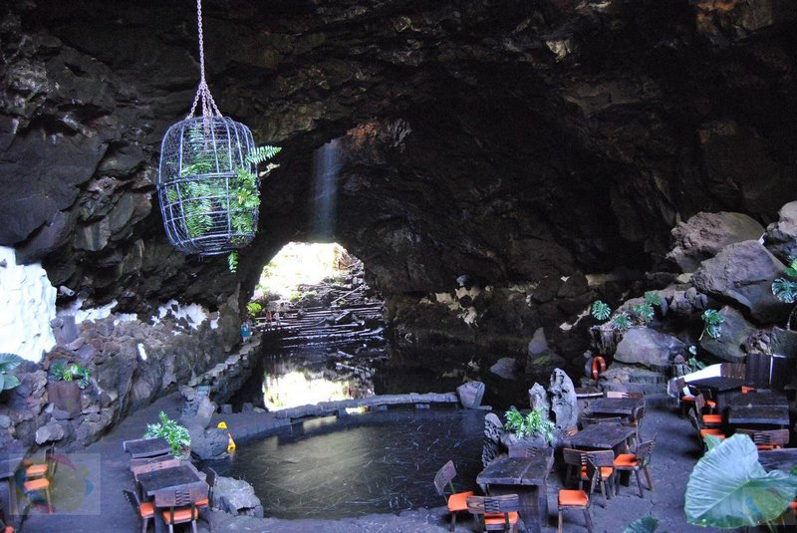
Jameos del Agua

Slide 20
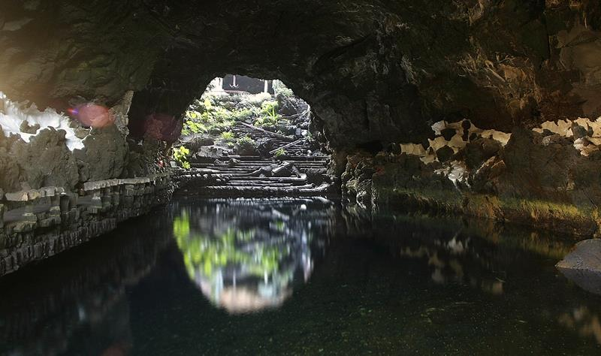
Jameos del Agua

Slide 21
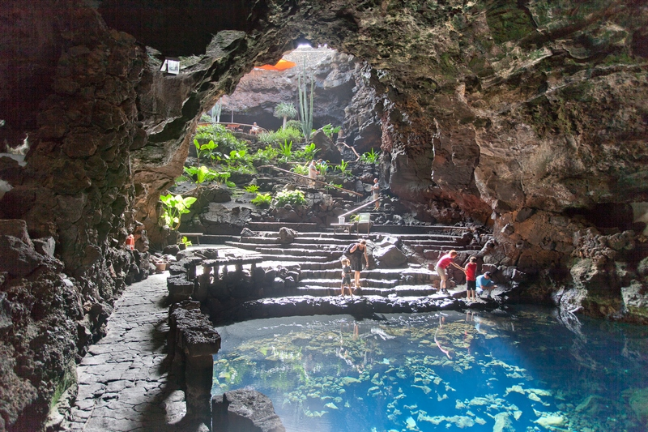
Jameos del Agua

Slide 22
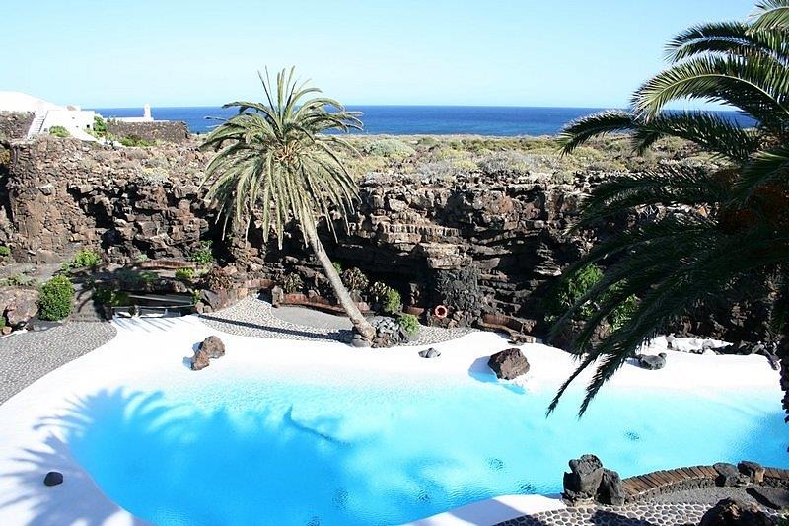
Jameos del Agua

Slide 23

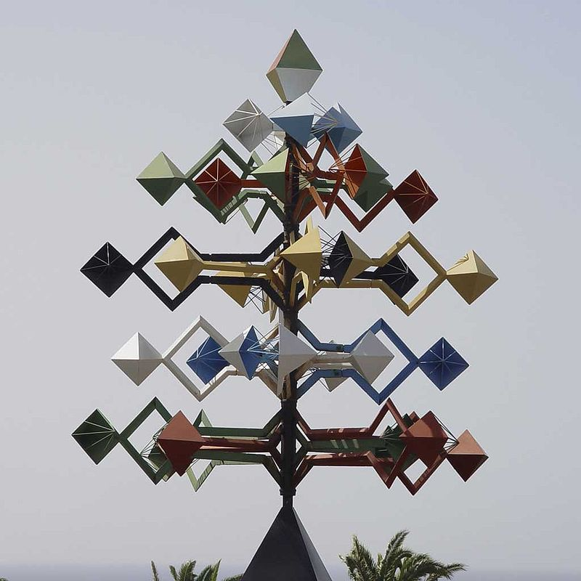
Fundación Cesar Manrique

Slide 24
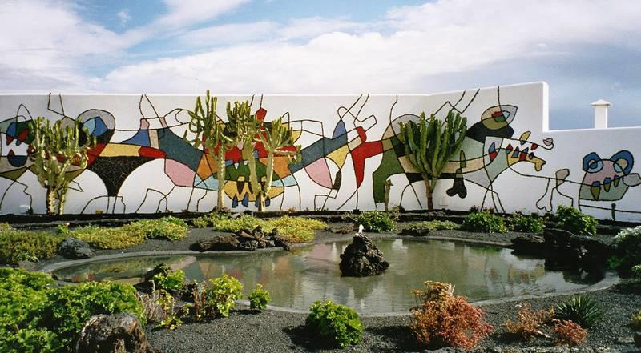
Fundación Cesar Manrique

Slide 25
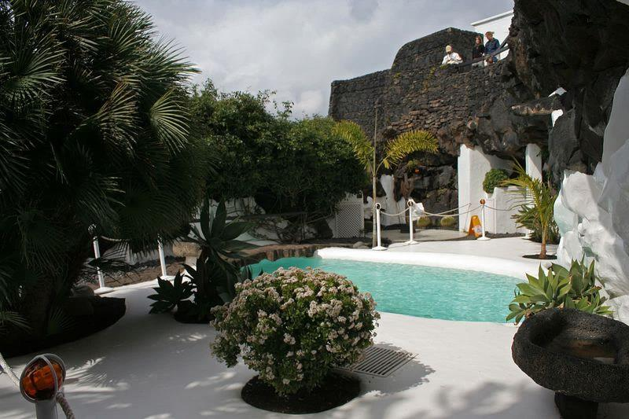
Fundación Cesar Manrique

Slide 26
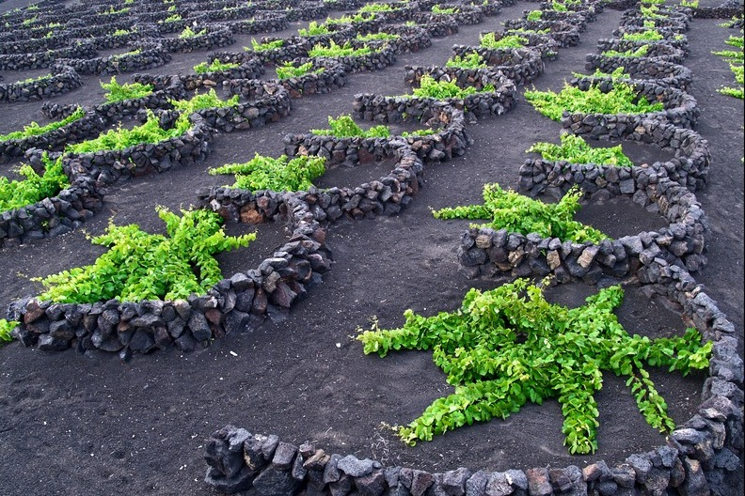
Culzivo de la vid

Slide 27
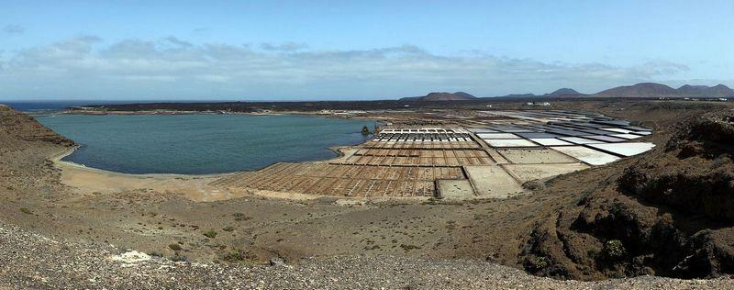
Salinas de Janubio

Slide 28
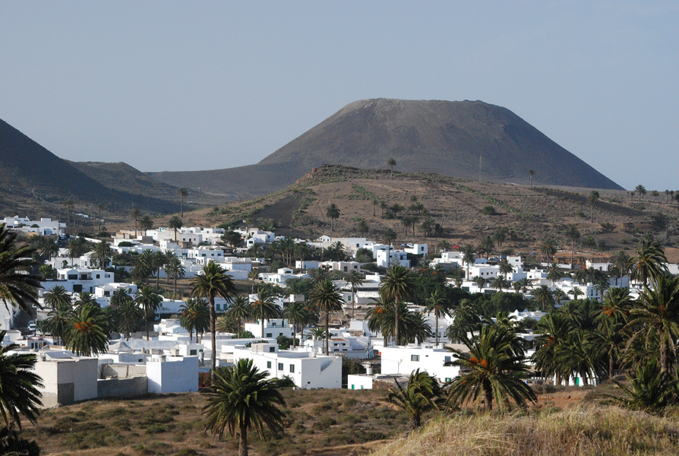
La Haría

Slide 29
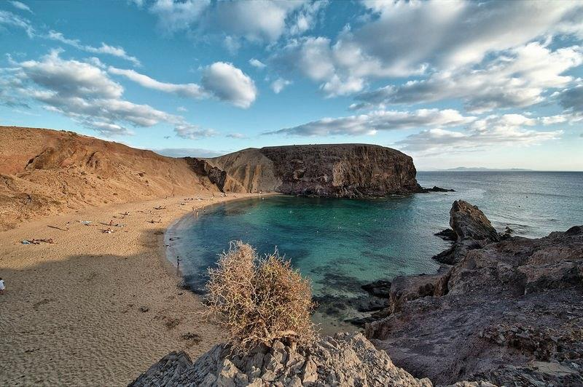
Playa Papagayo

Slide 30
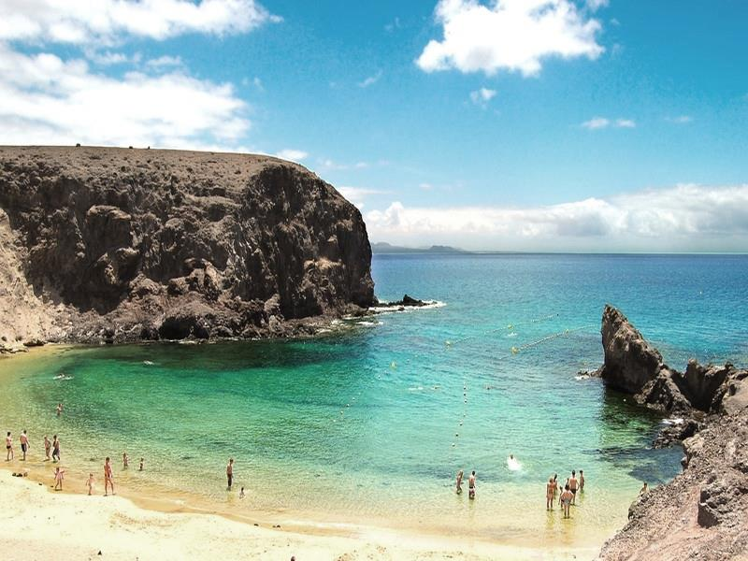
Playa Papagayo

Slide 31
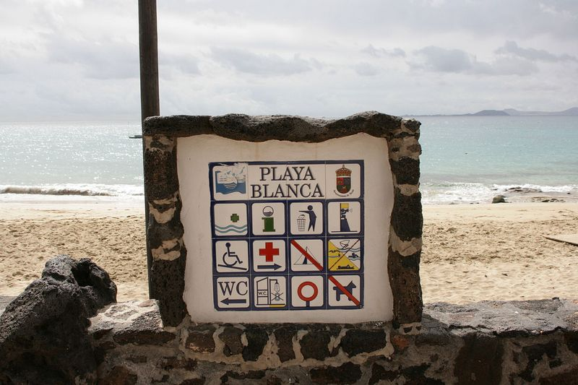
Playa Blanca

Slide 32
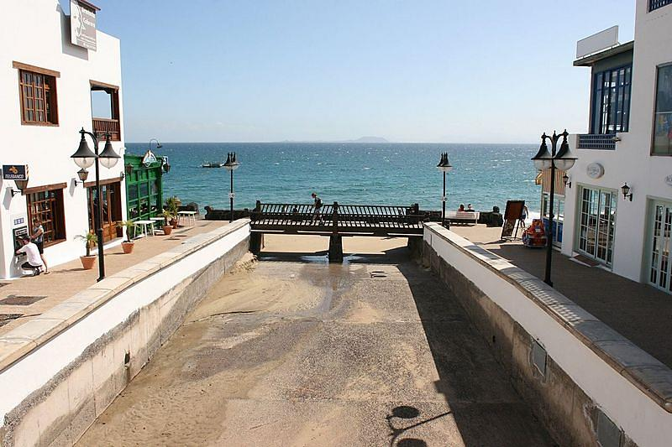
Playa Blanca

Slide 33
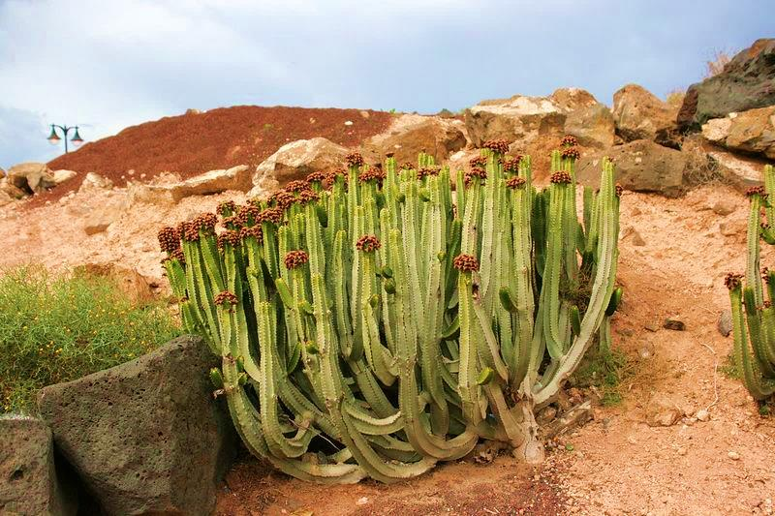
Playa Blanca

Slide 34
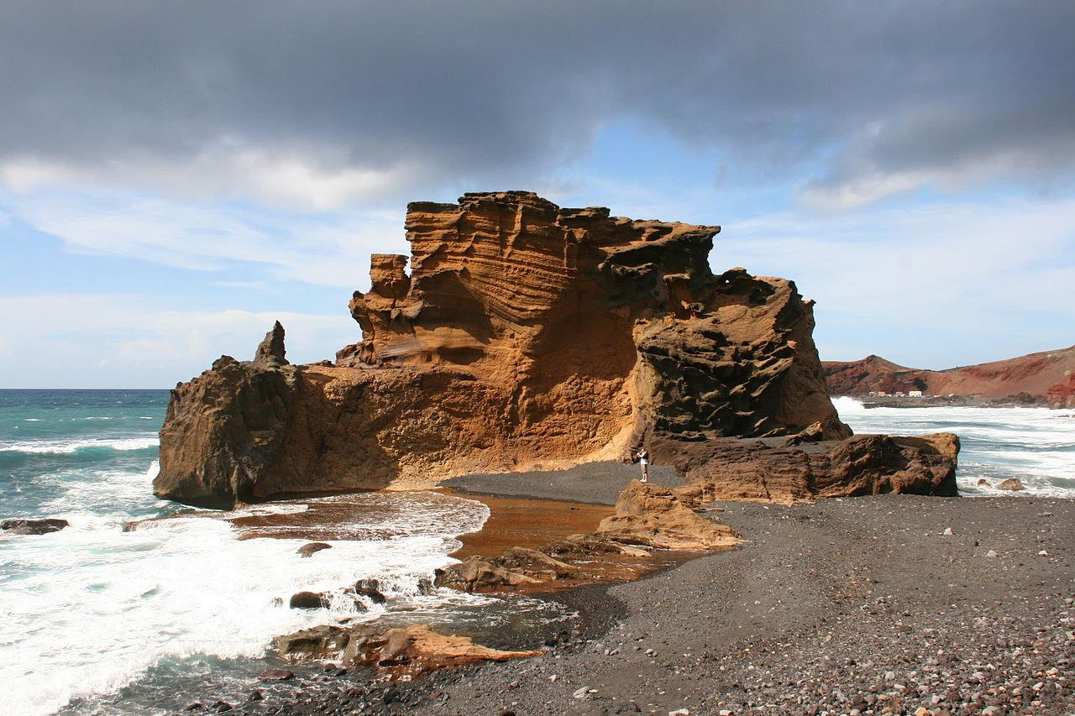
El Golfo

Slide 35
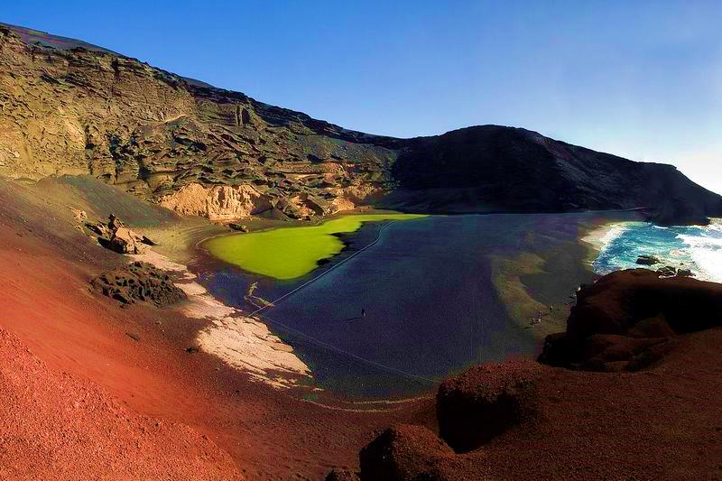
El Golfo

Slide 36
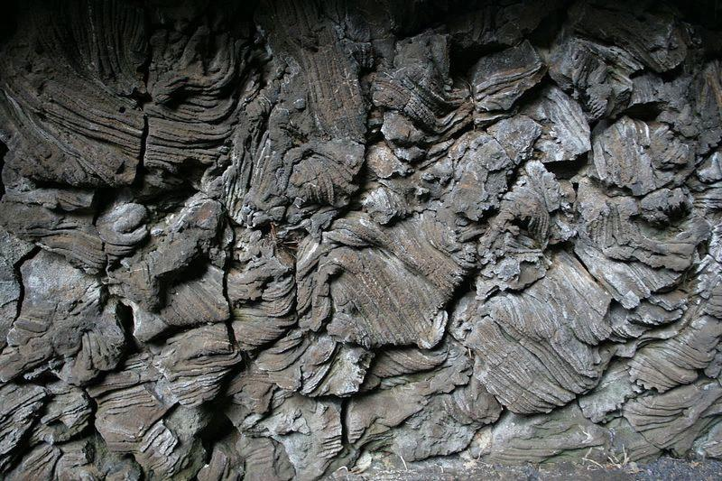
Lava

Slide 37
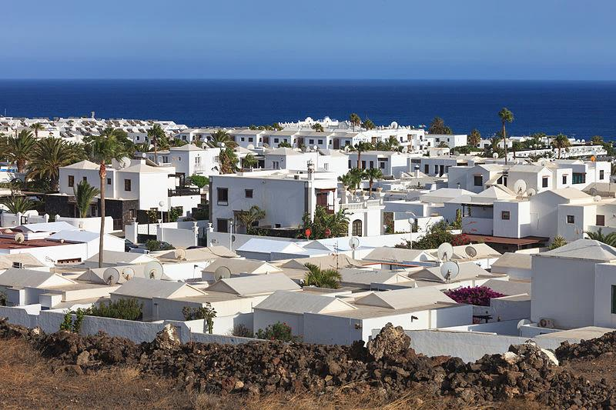
Puerto del Carmen

Slide 38
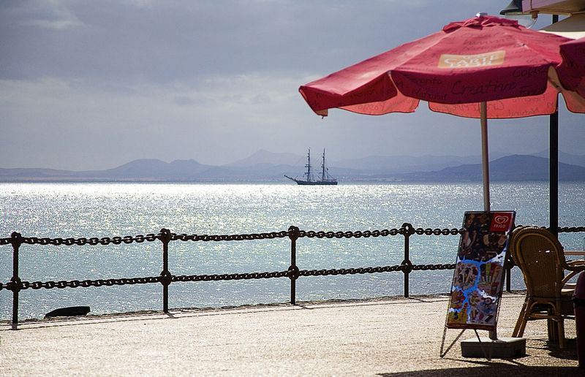

Slide 39
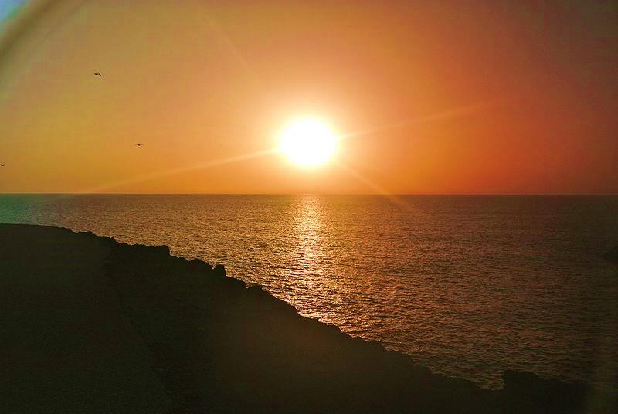

Slide 40
F i n
YVETA

Slide 41








¿Te ha gustado?
Puedes ver más entrando
Aquí
Además puedes recibir powerpoints en tu correo electrónico suscribiéndote aquí:

